Slide 1

De olifant in de kamer
Psychosociale problemen bij intimiteit en relatie
Gerben van den Bosch
Medisch maatschappelijk werker
25 mei 2024
Notes:
11.45-12.30 uur

Slide 2

Artikel Niermagazine
Notes:
Titel van deze presentatie

Slide 3
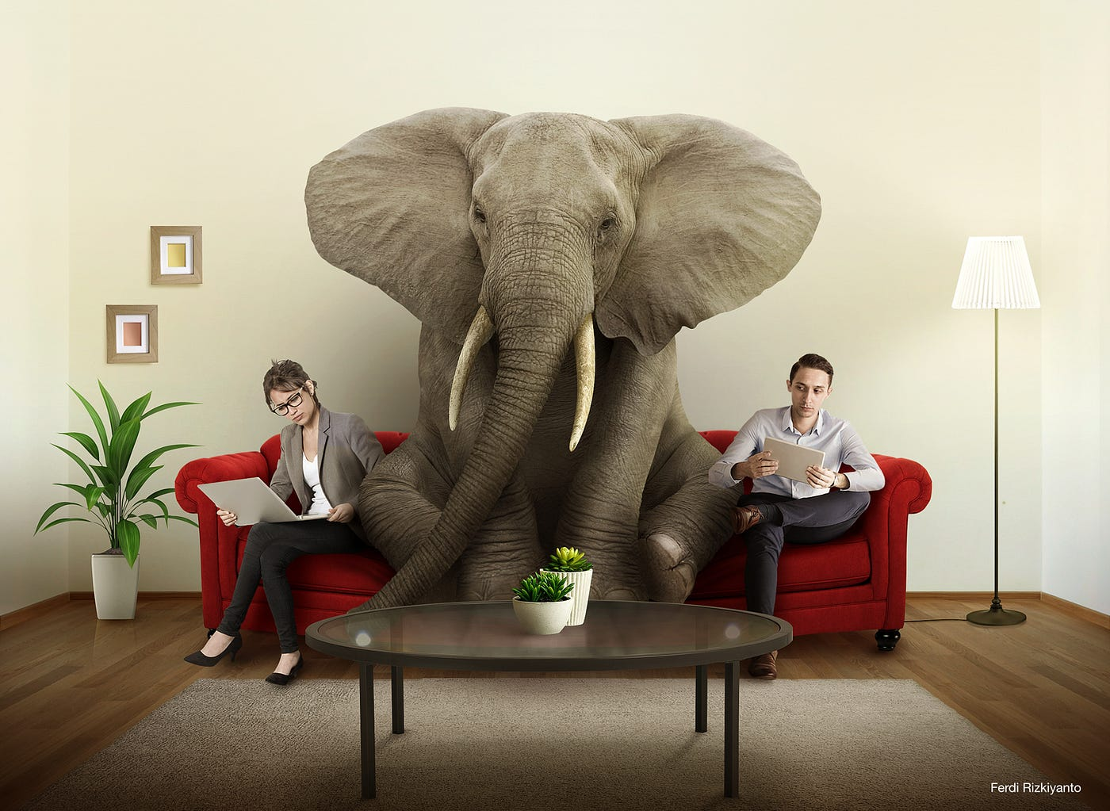
Praten over intimiteit en relatie
Notes:
Niet alleen bij nierpatiënten maar ook bij gezonde patiënten.

Slide 4

Onderwerpen
PROMS (interactie met andere klachten)
Behoefteonderzoek Intimiteit, seksualiteit en relaties (NVN)
Psychosociale aspecten (psychisch / relationeel)
Rol van zelfbeeld en lichaamsbeeld
Relationele kant – Steun – Alleenstaanden
Bespreekbaar maken in spreekkamer

Slide 5
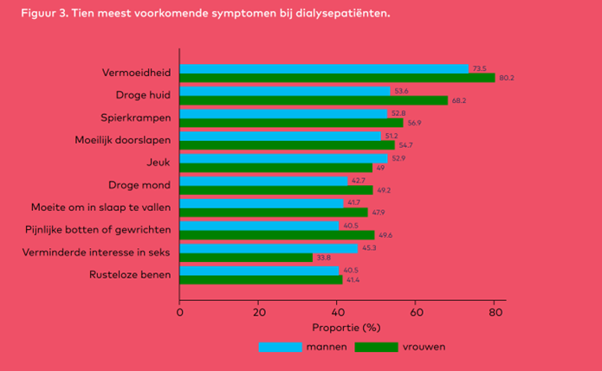
PROMS dialyse
Notes:
December 2022 Trends in nierfunctievervanging in Nederland
Meest voorkomende symptomen (staat op de negende plek)
45,3% mannen
33,8 % vrouwen
Overige problemen hebben ook invloed op seksualiteit en intimiteit

Slide 6
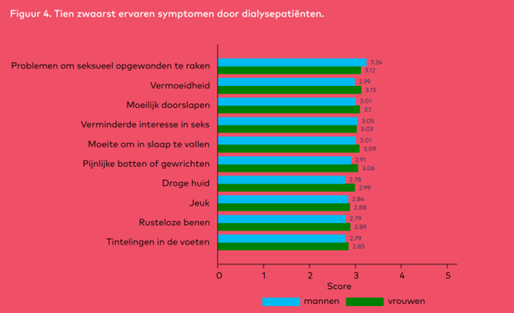
PROMS dialyse
Notes:
December 2022 Trends in nierfunctievervanging in Nederland
Score 1-5
Zwaarst ervaren (op nummer 1 en 4)
Overige problemen hebben ook invloed op seksualiteit en intimiteit

Slide 7
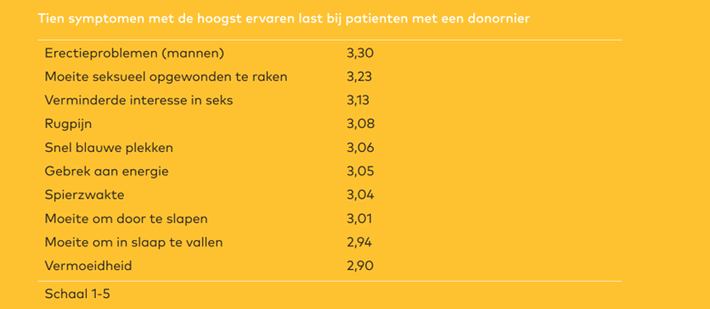
PROMS transplantatie
Notes:
December 2022 Trends in nierfunctievervanging in Nederland
PROMS bij tx nog niet landelijk ingevoerd maar is wel in voorbereiding (routekaart transplantatie en donatie)
Score van 1-5
Hoogst ervaren last

Slide 8
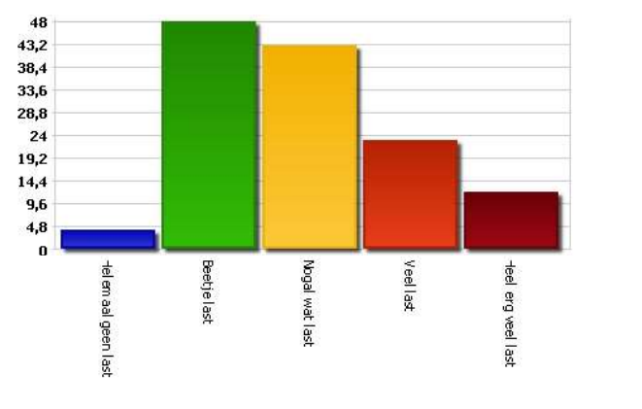
Hoeveel last ervaar je?
Notes:
Nog al wat last 33%
Veel last 18%
Heel erg veel last 9%

Slide 9
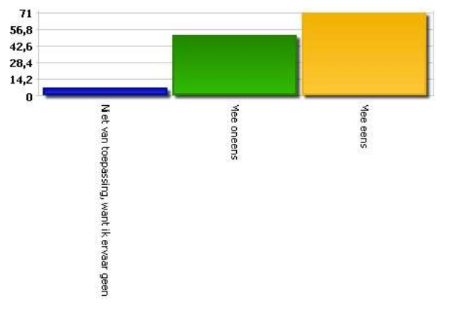
Eén van de meest belastende klachten
Notes:
Van alle klachten die je ervaart, zijn seksuele klachten één van de drie meest belastende klachten
55% mee eens

Slide 10
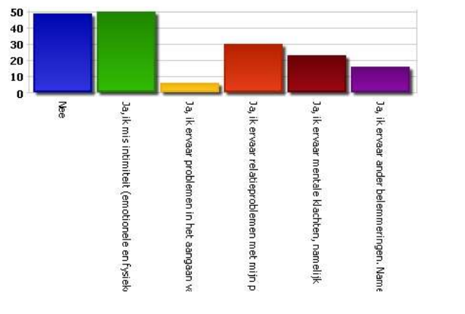
Belemmering in dagelijks leven
Notes:
Word je belemmerd in jouw dagelijks leven door je seksuele klachten?
Ja, ik mis intimiteit (emotionele en fysieke verbondenheid) 38%
Relatieproblemen met mijn partner 23%
Mentale klachten 18%
Andere belemmeringen 12%
Citaat:
Voor sexualiteit en intimiteit heb je een ontspannen hoofd nodig. Mijn hoofd zit vol met denk dingen. Kan het moeilijk uitzetten, ook tijdens. Maak me dan ook al zitten of ik ook ga krijgen.
Link naar volgende dia

Slide 11

Psychosociale aspecten
Lichamelijk
Psychisch
Relationeel
Notes:
Lichamelijk: klachten die je ervaart bij intimiteit
Relationeel: effect op relatie
Onderlinge relatie

Slide 12

Belang van intimiteit
Gezien worden (“ik mag er zijn”)
Geeft gevoel van eigen waarde (“ik ben nog leuk”)
Bevestiging van de relatie (“mijn partner vindt mij nog leuk”)
Raakt de kern (seks is andersoortige sociale activiteit)
Afgewezen voelen als tegenhanger tot de bevestiging

Slide 13

Psychische kant
Gedachten
Verschillende emoties
Basis emoties (4 x B)
Problemen versus last ervaren
Ervaringen in het verleden
Notes:
Emoties benoemen:
Angst voor tx nier, angst voor besmetting (UWI na seks), vele UWI’s, angst voor catheter.
Angst voor falen tijdens seks (wat zorgt voor falen tijdens seks)
Boos dat het allemaal niet lukt, boos dat het pijn doet, dat je vermoeid bent
Verdriet dat er geen behoefte meer is. Verdriet wat je anderen aandoet.
Schuld naar partner, gevoel van tekortschieten
Verminderde zelfvertrouwen
Onzekerheid over fysieke tegenslagen

Slide 14
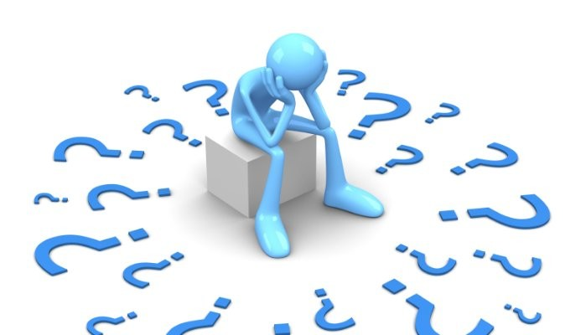
Zelf - onderzoek
Welke gedachten heb ik?
Welke emoties spelen bij mij?
Welke ervaringen in het verleden spelen een rol?
Gesprekken met naaste die vertrouwd voelt
Ondersteuning professional (mmw)
Notes:
Gesprek naasten als onderzoek (hoe is het bij hen)

Slide 15

Ruimte creëren bij jezelf
Ruimte geven aan gedachten
Rol van zelfbeeld en lichaamsbeeld
Emoties zijn passend bij de situatie (niet onderdrukken)
Notes:
Ruimte geven zonder oordeel of veroordeling

Slide 16
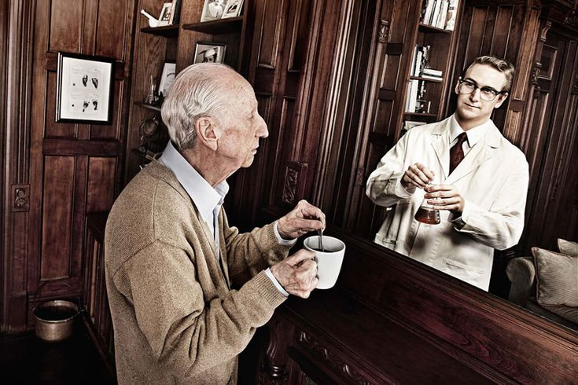
Zelfbeeld
Hoe zie je jezelf?
Hoe zie je jezelf t.o.v. periode van voorheen?
Hoe zie je jezelf door de ogen van een ander?
Notes:
Hoe omschrijf je jezelf? Wat maakt jou tot jou?
Klopt dit zelfbeeld?
Hoe denken anderen over jou? Hoe zien zij jou?
Partner hierin erg belangrijk.

Slide 17
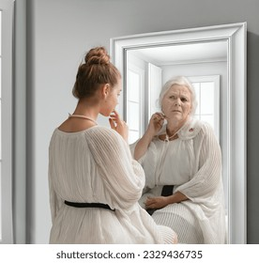
Lichaamsbeeld
Hoe kijk je naar jouw lichaam?
Wat maakt jou aantrekkelijk voor anderen?
Hoe is dat fysiek?
Hoe is dat mentaal?
Notes:
Hoe omschrijf je jezelf? Wat maakt jou tot jou?
Zichtbare littekens op het lichaam
Gewichtstoename
Jezelf niet meer herkennen in de spiegel
Catheter (PD, tesio)

Slide 18
Relationele kant
Notes:
Behoeftenonderzoek NVN (febr/mrt 2024)
Heb jij problemen ervaren in jouw relatie in het afgelopen jaar? Denk hierbij aan problemen als spanningen of moeite met uitspreken van emoties en gevoelens.

Slide 19
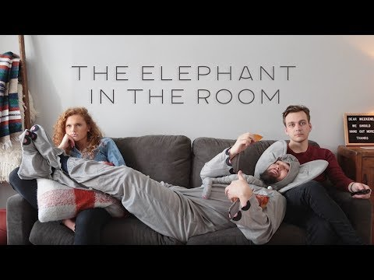
Relationele kant
Gedachten en emoties richting partner
Partner met eigen gedachten en emoties
Ervaringen van partner vanuit het verleden
Notes:
Ook hierbij spreken met vrienden/vriendinnen.
Seksualiteit en intimiteit is bij mensen zonder nierziekte vaak ook een aandachtspunt in de relatie

Slide 20

Advies
Erover praten
Begrip bij partner
Begrip van vrienden/vriendinnen
Lotgenoten (die eerlijk over het onderwerp willen praten)
Notes:
Citaten:
Ik denk dat open zijn het enige is dat echt van belang is in wat jezelf kunt doen. Wat een ander vindt en hoe hij / zij daar mee om gaat heb je niet in de hand.

Slide 21

Bespreekbaar maken
Niets zeggen vaak het makkelijkst
Erover spreken levert het meeste op
Hoe de drempel over?
Notes:
Hoe doe je dat dan?
Citaat:
Blijf je gevoelens en gedachten delen met je partner. Geef goed aan hoe je je voelt en waar je behoefte aan hebt

Slide 22

Bespreekbaar maken
Eerst voor jezelf duidelijk krijgen wat gedachten en emoties zijn
Gesprek beginnen op minder beladen moment
Onderzoekend i.p.v. aanvallend of verdedigend
Niet direct oplossingen, maar zien als een lopend proces
Kijken naar mogelijkheden na onderzoek en gesprek
Ondersteuning vragen (mmw)
Notes:
Altijd kijken naar wat wel kan en ook daarna handelen
Tracht het van een afstand te bezien (uitzoomen), dat schept meer ruimte

Slide 23
Interactie
Nierziekte
Overige ziekten
Fase in
het leven
Leeftijd
Notes:
Fase in het leven (puberteit, overgang)
Leeftijdsgebonden klachten (bij iedereen neemt behoefte af; taboe dat je boven 40 geen seks meer hoeft)
Helpt soms om andere elementen erbij te betrekken.

Slide 24
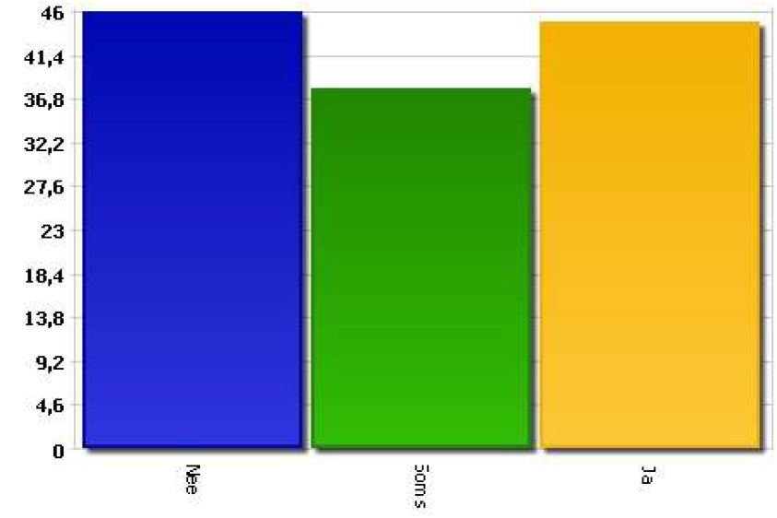
Genoeg steun van naasten?
Notes:
Behoefte aan steun en begrip van naasten (vooral partner) en professional.
Van artsen verwacht men met name informatie en tips/medicijnen
Steun krijg je pas als naasten weten dat er een probleem is (stress/spanningen)
Begrip krijgen start met praten

Slide 25

Alleenstaanden
Behoeften aan intimiteit en seksualiteit
Zelfbevrediging
Oproep aan professionals

Slide 26
Problemen met daten
Notes:
Heb jij problemen ervaren op het gebied van daten en/of het aangaan van een romantische relatie in het afgelopen jaar?
17% alleenstaand of daten in onderzoekspopulatie
Citaten:
Ik vind het moeilijk om het bespreekbaar te maken daar het mensen kan afschrikken
Als je vertelt dat je een nierziekte hebt, haken ze af.
Als je zegt tegen je date dat je dialyseert, haken ze meteen af
Tip:
Dicht bij jezelf blijven en als een ander je nierziekte niet accepteert is hij of zij jou niet waard

Slide 27
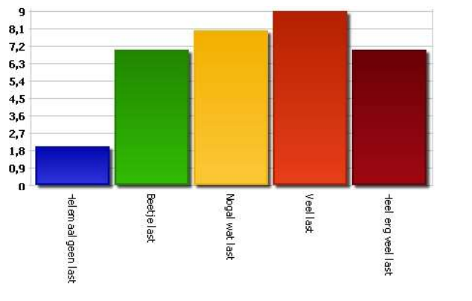
Hoeveel last ervaren
Notes:
Hoeveel last op het gebied van daten en/of het aangaan van een romantische relatie in het afgelopen jaar?
Veel last en heel veel last is 48%

Slide 28

Bespreekbaar maken in spreekkamer
Promotieonderzoek Gaby van Ek (Uroloog i.o.) LUMC
Nauwelijks besproken, soms eenmalig
Belang wordt gevoeld
Ruimte creëren
Oproep aan patiënten
Tijd en andere disciplines bij polibezoek

Slide 29
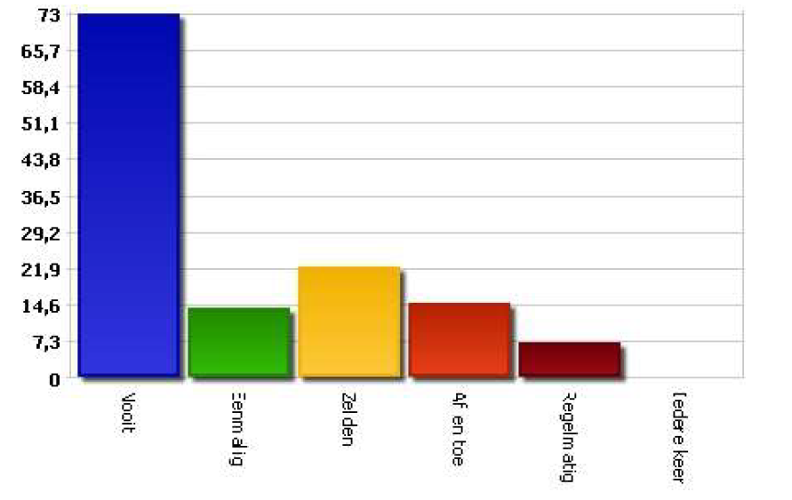
Bespreken problemen
Notes:
Bespreek je de problemen die je in jouw relatie ervaart door je nierziekte met jouw behandelend arts of een andere zorgverlener?
50% nooit
18% zelden

Slide 30
Waarom niet bespreken
Schaamte - ongemak - lastig erover te beginnen
De arts vraagt er niet naar
Geen oplossing verwacht van de arts
Men wil het graag zelf oplossen
Notes:
Citaten:
ik hoopte dat dit door het invullen van de PROM lijsten besproken zou worden. Die lijsten zijn nooit besproken. verder vind ik de tijd bij de arts te kort om dit te bespreken
Hij kan het niet oplossen, denk ik
Er wordt toch niets mee gedaan
Gênante vraag
Arts moet erover beginnen
Is privezaak
Ik kan het niet eens met mijn partner bespreken
Ligt te gevoelig
Mijn arts gaat mijn partner niet kunnen veranderen en ik heb zelf geen issues met mijzelf
Durf ik niet.
Citaat partner:
Er is door geen enkele zorgverlener ooit gevraagd of erotiek of seksualiteit nog wel aan de orde is of OK is. Zelf ben ik er als partner nooit over begonnen, omdat dit als een soort verwijt gezien kon worden

Slide 31

Aanvullende informatie
Notes:
www.sickandsex.nl

Slide 32

Vragen

